Slide 1

50.1 Pamětné sčít. a odčít. přirozených čísel v oboru do 10 000
Elektronická učebnice - I. stupeň Základní škola Děčín VI, Na Stráni 879/2 – příspěvková organizace Matematika
Sčítej a odčítej tisíce.
3 000 + 5 000
1 000 + 4 000
8 000 + 2 000
7 000 + 3 000
6 000 + 2 000
3 000 + 3 000
5 000 + 4 000
2 000 + 7 000
9 000 – 1 000
6 000 – 4 000
8 000 – 2 000
4 000 – 3 000
5 000 – 3 000
7 000 – 5 000
10 000 – 4 000
8 000 – 6 000
Maminka si koupila za 3 000 Kč zimní kabát a za 1 000 Kč kozačky. Kolik korun zaplatila celkem?
Autor: Mgr. Monika Mrkusová

Slide 2

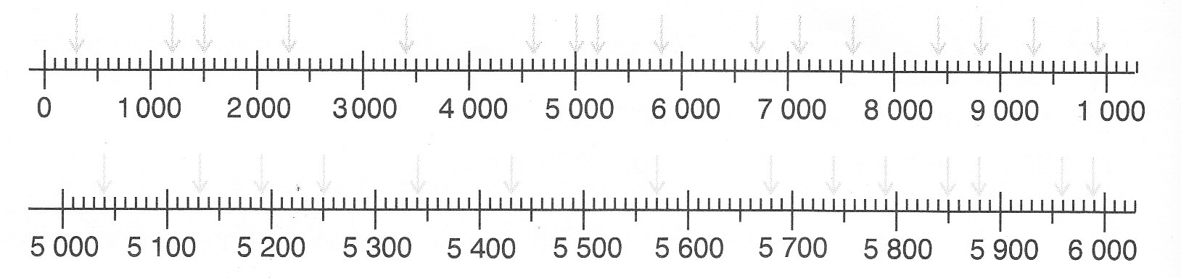
50.2 Co už umíme
Elektronická učebnice - I. stupeň Základní škola Děčín VI, Na Stráni 879/2 – příspěvková organizace Matematika
Doplň výpočty.
200 + = 1000
1000 - = 400
700 + = 1000
400 + = 1000
1 000 - = 500
1 000 - = 200
Přečti a zapiš čísla vyznačená na číselných osách.

Slide 3
50.3 Co si řekneme nového
Elektronická učebnice - I. stupeň Základní škola Děčín VI, Na Stráni 879/2 – příspěvková organizace Matematika
1 000 + 400
3 000 + 700
600 + 400
800 + 500
300 + 900
600 + 700
6 000 – 200
7 300 – 300
1 000 – 700
1 400 – 800
3 100 – 500
5 300 - 700
Sčítej a odčítej.
Kontroluj si správnost výpočtů.
Pan Horák si odložil na dovolenou 10 000 Kč. Za zájezd do Francie zaplatil 7 000 Kč. Kolik korun mu ještě zbylo?
V letošním roce sklidili rodiče 2 000 kg raných brambor a 3 000 kg pozdních brambor.
Kolik kg brambor to bylo? Kolik je to tun? Připomeň si! 1 t = 1 000 kg

Slide 4
50.4 Nové termíny a názvy
Elektronická učebnice - I. stupeň Základní škola Děčín VI, Na Stráni 879/2 – příspěvková organizace Matematika
Pozoruj výpočty. 5 000 + 3 000 = 8 000
9 000 – 7 000 = 2 000
3 200 + 600 = 3 000 + 800 = 3 800
3 000 200
4 800 – 300 = 4 000 + 500 = 4 500
4 000 800
6 500 + 700 = 6 000 + 1 200 = 7 200
6 000 500

Slide 5

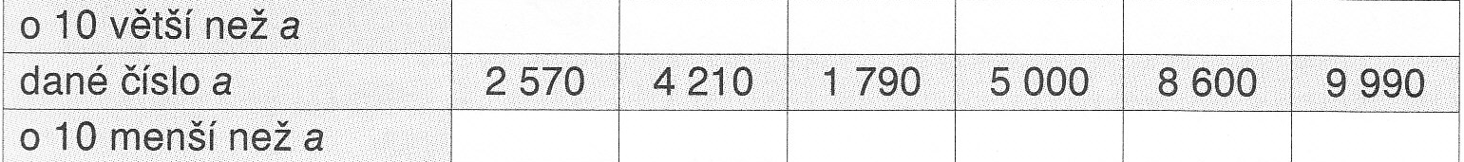
50.5 Procvičení
Elektronická učebnice - I. stupeň Základní škola Děčín VI, Na Stráni 879/2 – příspěvková organizace Matematika
Doplň čísla do tabulky.
Sčítej a odčítej. (Můžeš počítat podle řetězce.)
Správnost výsledků si ověř zkouškou.
2 700
3 200
5 800 + 1 200 2 700 + 2 500 3 200 – 1 500 9 100 – 5 300
3 400 + 4 900 6 500 + 1 800 7 400 – 5 900 8 300 – 4 600
8 200 + 1 800 2 900 + 3 400 6 000 – 1 400 5 400 – 2 700

Slide 6
50.6 Něco navíc pro šikovné
Elektronická učebnice - I. stupeň Základní škola Děčín VI, Na Stráni 879/2 – příspěvková organizace Matematika
Na stavbu přivezl nákladní automobil Tatra 10 t písku
a nákladní automobil V3S 3 t písku.
O kolik tun méně přivezl automobil V3S?
Kolik je to kilogramů?
Vypočítej a zapiš, ve kterém roce budeš mít patnácté narozeniny. Ve kterém roce ti bude 20 (30, 50) roků?

Slide 7
50.7 CLIL
Elektronická učebnice - I. stupeň Základní škola Děčín VI, Na Stráni 879/2 – příspěvková organizace Matematika
Add one hundred:
from 6 400 to 7 200
from 9 200 to 8 500
from 2 540 to 3 240
from 5 450 to 4 650
from 551 to 1 551
from 2 325 to 1 725
Match:
one thousand
500
five hundred
5 000
ten thousand
1 000
five thousand
10 000

Slide 8
50.8 Test znalostí
Elektronická učebnice - I. stupeň Základní škola Děčín VI, Na Stráni 879/2 – příspěvková organizace Matematika
Kolik litrů je 6 hl? 60 l 6 000 l 600 l 100 l | 3. Kolik Kč ušetřil tatínek za 3 měs., jestliže uložil v lednu 3 000 Kč, v únoru 2 000 Kč a v březnu 4 000 Kč? 7 000 Kč 8 000 Kč 9 000 Kč d) 10 000 Kč
Kolik metrů je 1 km 950 m? 195 m 950 m 9 500 m 1 950 m | Ze svého měsíčního platu 9 800 Kč platí pan Suchý půjčku 3 200 Kč. Kolik korun mu zůstane po zaplacení půjčky? 6 600 b) 5 600 c) 6 700 d) 6 500
Správné odpovědi:
c
d
c
a
Test na známku

Slide 9
Elektronická učebnice - I. stupeň Základní škola Děčín VI, Na Stráni 879/2 – příspěvková organizace Matematika
50.9 Použité zdroje, citace
Kolektiv autorů. Matematika pro 4. ročník základních škol, 1. díl. Praha: Alter, 2009.
Obrázky z databáze klipart.
Josef Molnár, Hana Mikulenková. Matematika pro 4. ročník, pracovní sešit, 2. díl. Olomouc: Prodos, 1996

Slide 10
Elektronická učebnice - I. stupeň Základní škola Děčín VI, Na Stráni 879/2 – příspěvková organizace Matematika
50.10 Anotace
Autor | Mgr. Monika Mrkusová
Období | 01 – 06/2013
Ročník | 4. ročník
Klíčová slova | Sčítání, odčítání, obor čísel 1 – 10 000
Anotace | Prezentace popisující postup při sčítání a odčítání přirozených čísel v oboru 1 – 10 000.

